Slide 1

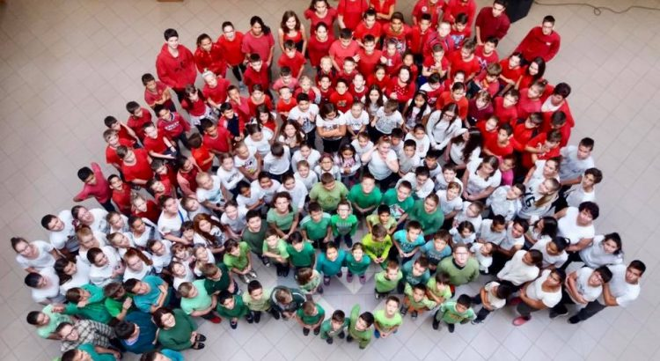

Határtalanul program
2025. május 06-10.

Slide 2
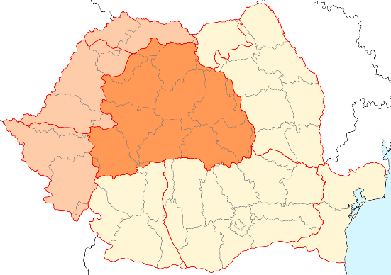
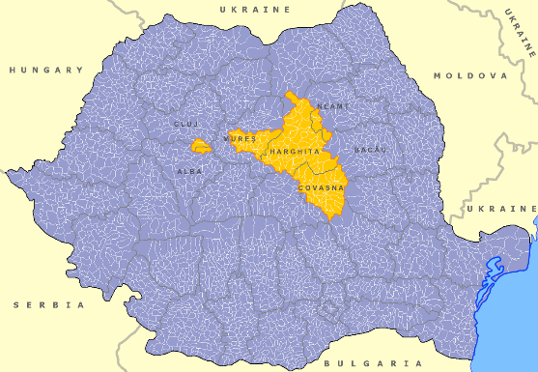
Székelyföld, Erdély

Slide 3
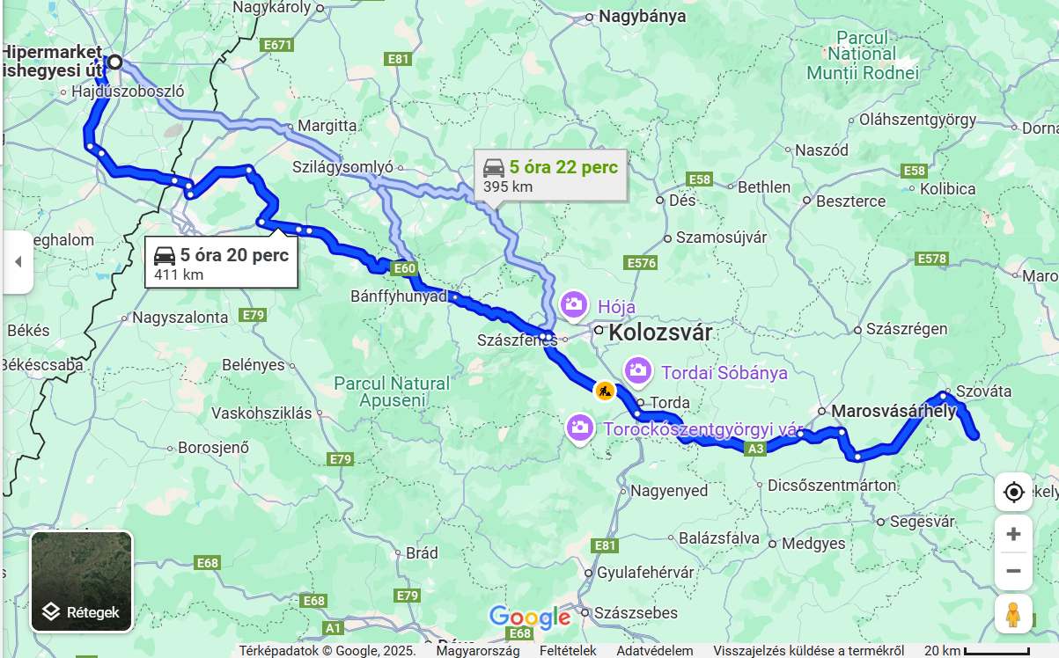
Az útvonal: Debrecen – Korond

Slide 4
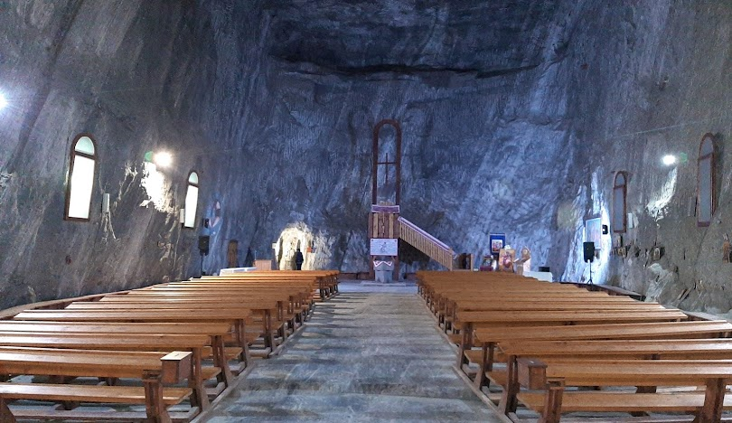
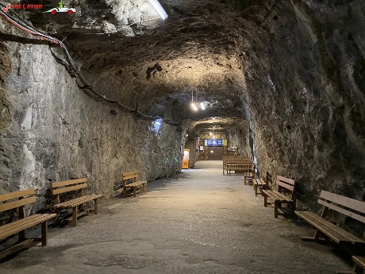
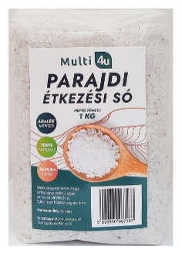
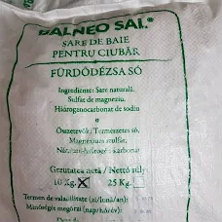
Parajd – Sóbánya
Parajd község Romániában, Hargita megyében található. Sóvidék központja, a Kárpát-medence
egyik legfontosabb sóbányászati helye.
Étkezési és gyógyászati cél (fürdősó)
https://www.youtube.com/watch?v=4Wl5b91Lce0&pp=ygUPcGFyYWpkaSBzb2Jhbnlh - Parajd

Slide 5
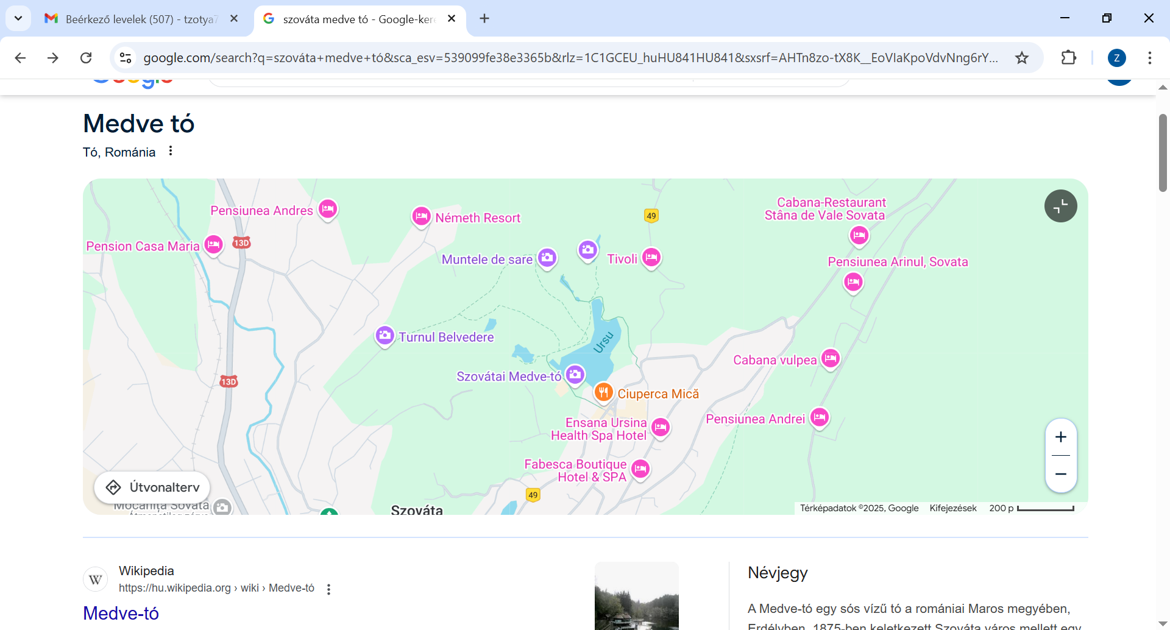
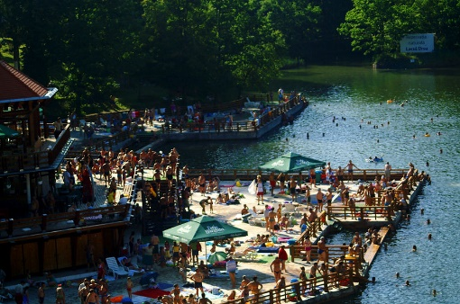
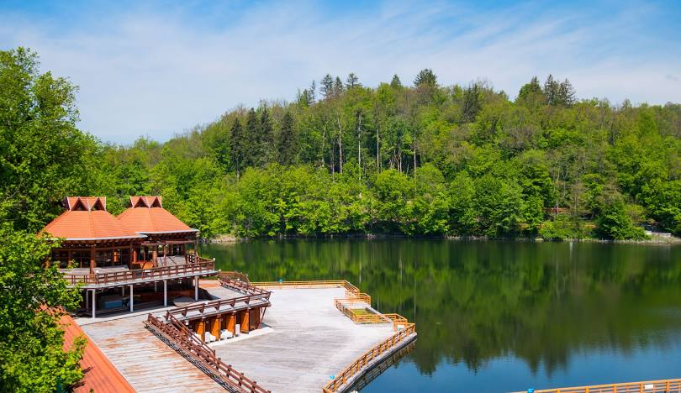
Szováta – Medve tó
A világ legnagyobb heliotermikus tava, a Medve-tó.
https://www.youtube.com/watch?v=PcS1zTh76VY&pp=ygUSc3pvdsOhdGEgbWVkdmUgdMOz – Szováta – Medve tó

Slide 6
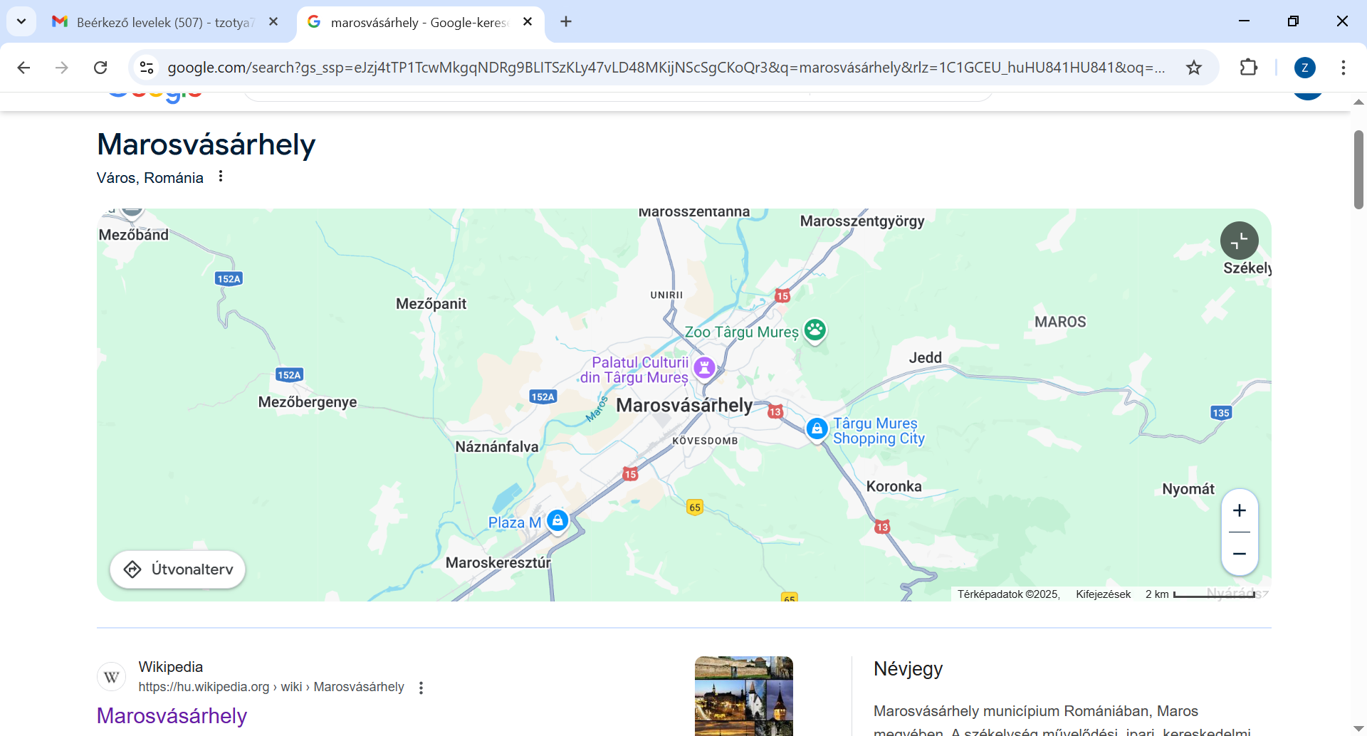
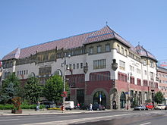
Marosvásárhely
Erdély hatodik legnagyobb városa.
Itt él a legtöbb magyar Romániában; több, mint Kolozsváron.
https://www.youtube.com/watch?v=Iq8K4GFe6dw&pp=ygUQTWFyb3N2w6Fzw6FyaGVseQ%3D%3D – Marosvásárhely

Slide 7
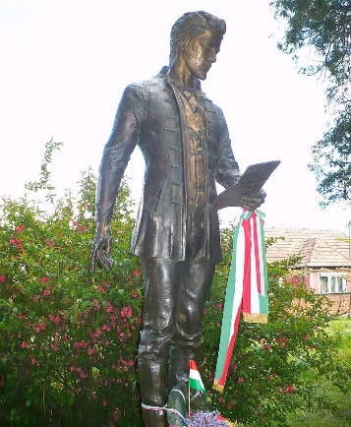
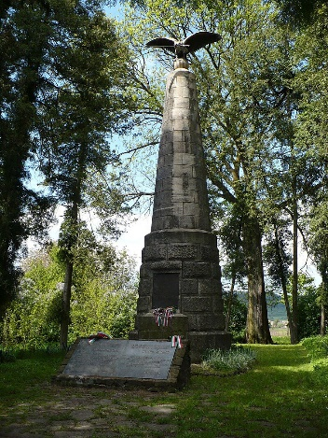
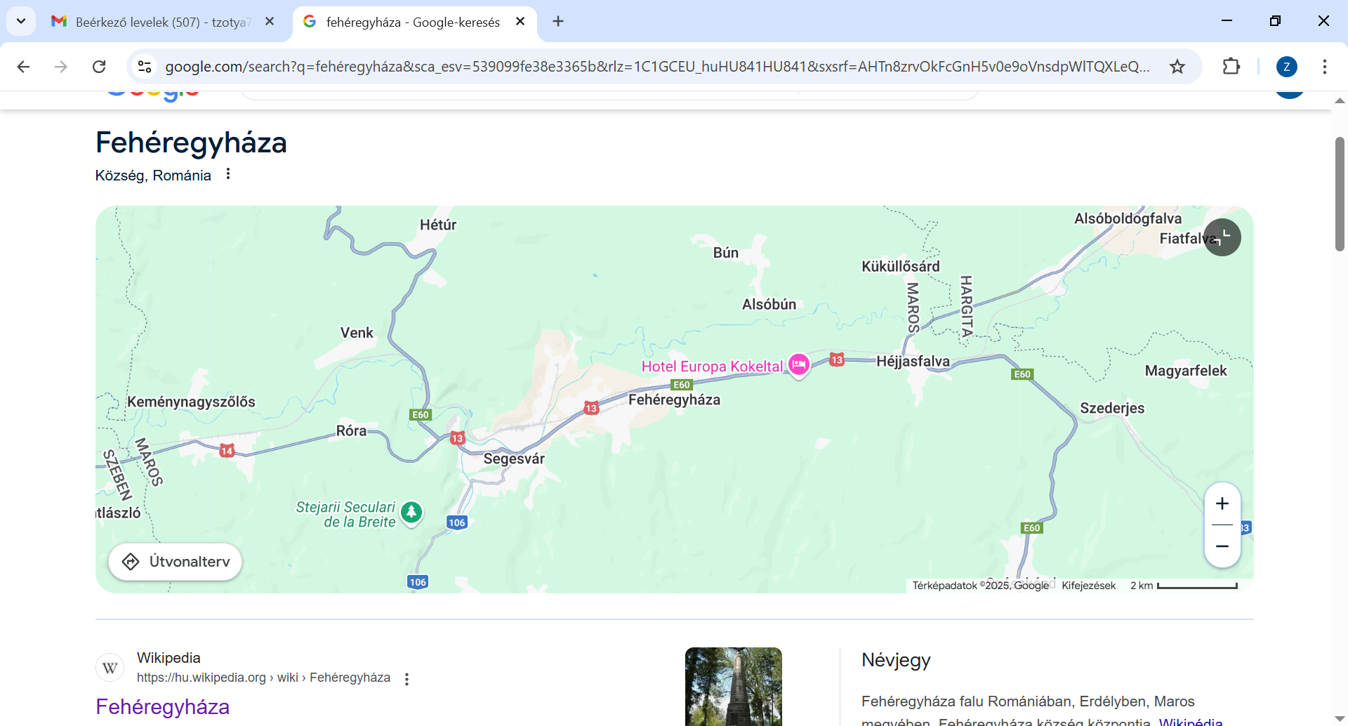
Fehéregyháza, Segesvár
Petőfi Sándor halálának, eltűnésének helyszíne.
https://www.youtube.com/watch?v=hjvu-E1mcRs&pp=ygUJc2VnZXN2w6Fy - Segesvár

Slide 8
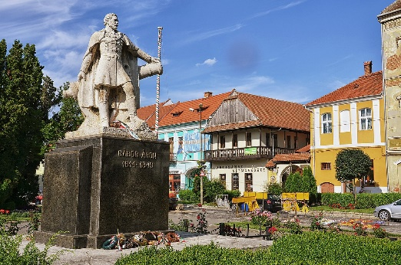
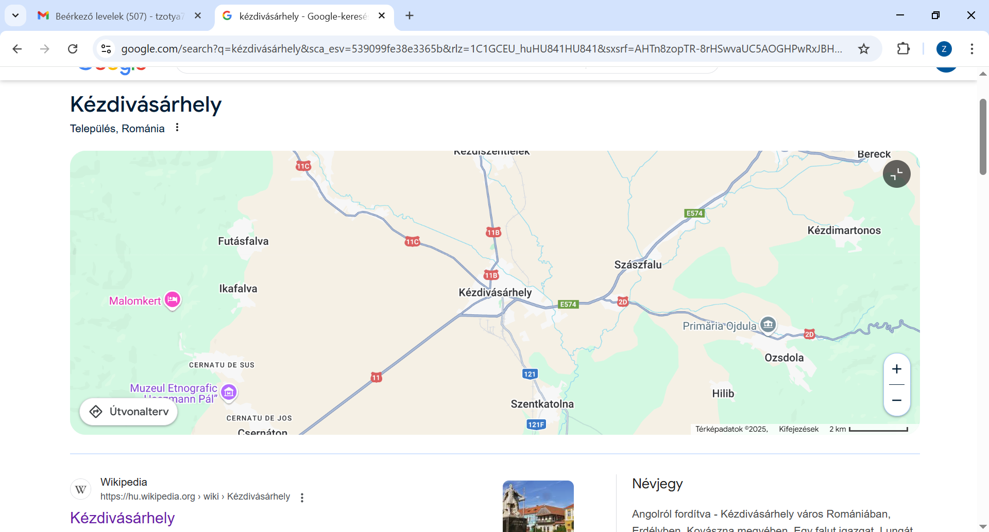
Kézdivásárhely
A székely ezermester, Gábor Áron az 1848-49-es forradalom és szabadságharc legendás ágyúöntője és tüzértisztje volt.
https://www.youtube.com/watch?v=kMER2t2llSo&pp=ygURa8OpemRpdsOhc8OhcmhlbHk%3D – Kézdivásárhely

Slide 9
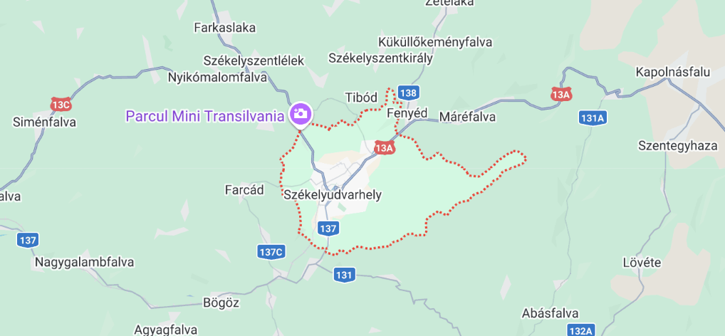
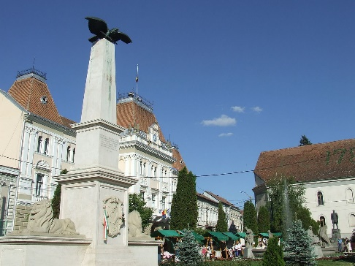
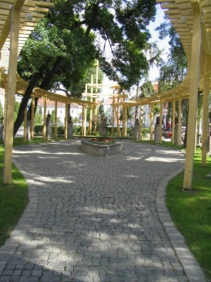
Székelyudvarhely
A székelység történelmi, társadalom- és művelődéstörténeti központja, s Székelyföld évszázados hagyományokra visszatekintő székhelye.
https://www.youtube.com/watch?v=4HBbIK7DUbg&pp=ygURc3rDqWtlbHl1ZHZhcmhlbHk%3D - Székelyudvarhely

Slide 10
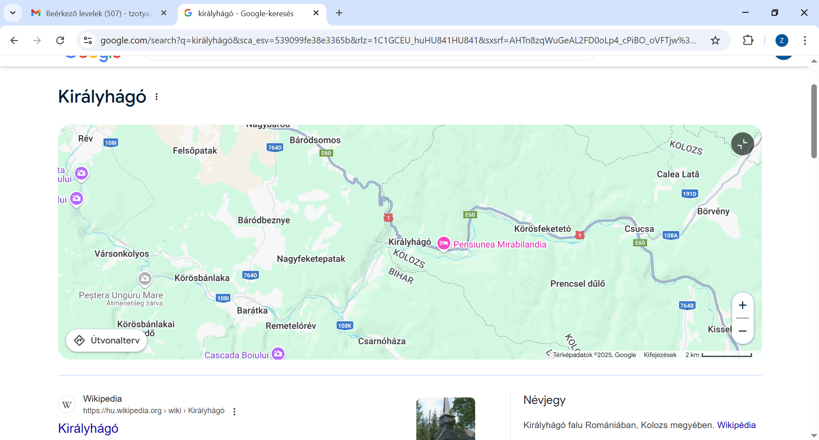
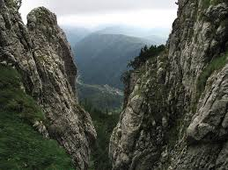
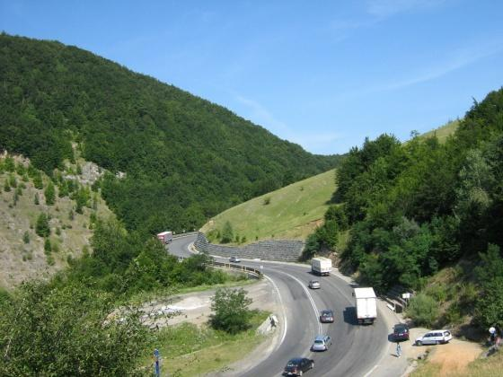
Király-hágó
Erdély kapuja. Nemcsak gazdasági, hanem kulturális szerepe is nagy, mert kapcsolatot teremt a Partium és a történelmi Erdély között.
https://www.youtube.com/watch?v=CIdcHrkjwDA&pp=ygUOS2lyw6FseS1ow6Fnw7M%3D – Király-hágó

Slide 11
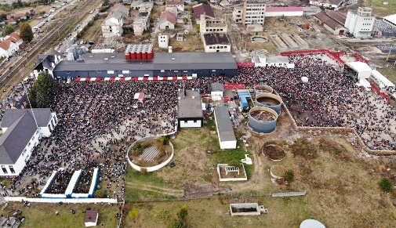

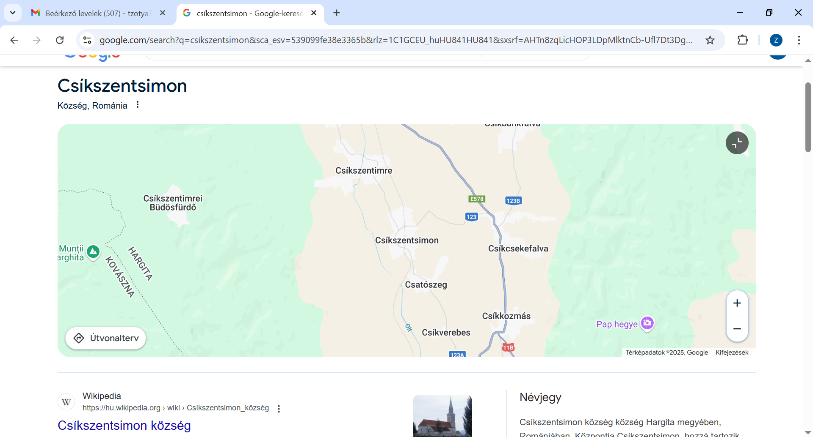
Csíki sör és chips - Csíkszentsimon
A Csíki sör és Csíki chips gyártásának helyet adó köszség.
https://www.youtube.com/watch?v=V5NkCKJYF5E&pp=ygUQY3PDrWtpIHPDtnJnecOhcg%3D%3D – Csíki Sörgyár
https://www.youtube.com/watch?v=o6y1pqQJVnM&pp=ygUMY3PDrWtpIGNoaXBz – Csíki chips

Slide 12
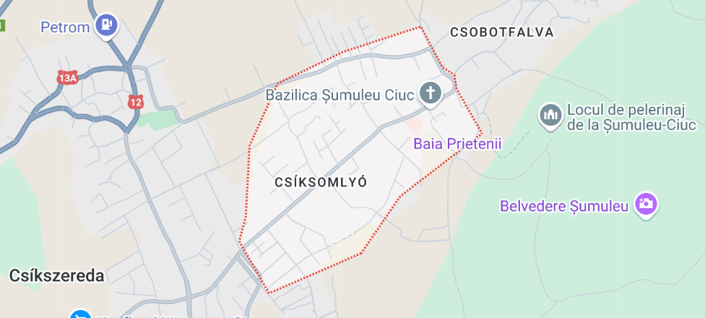
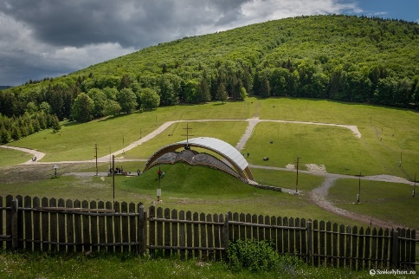
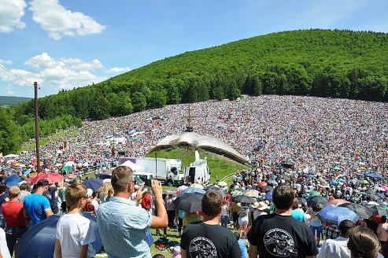
Csíksomlyó nyereg, zarándokhely
A katolikus vallású székelyek híres Mária-kegyhelye, búcsújáróhelye és szellemi életének több évszázados központja. Minden pünkösdkor itt zajlik a híres csíksomlyói búcsú.
https://www.youtube.com/watch?v=oYqaDqlcn9c&pp=ygUTY3PDrWtzb21secOzIG55ZXJlZw%3D%3D – Csíksomlyó nyereg

Slide 13
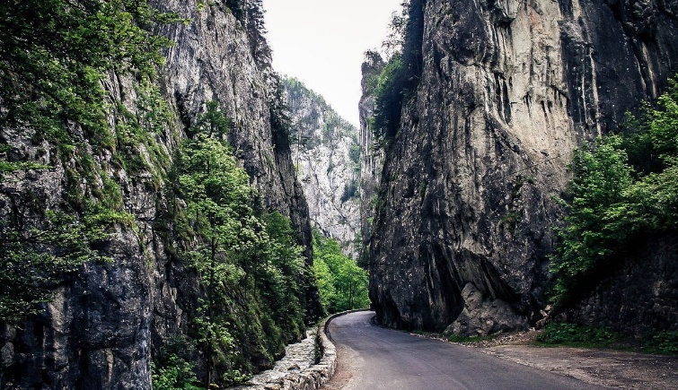
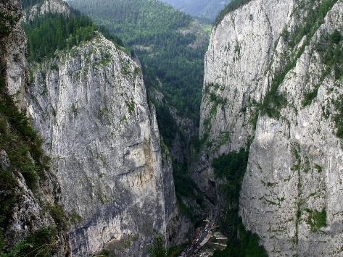
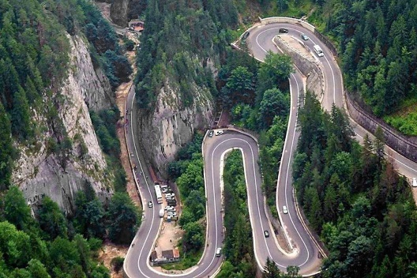
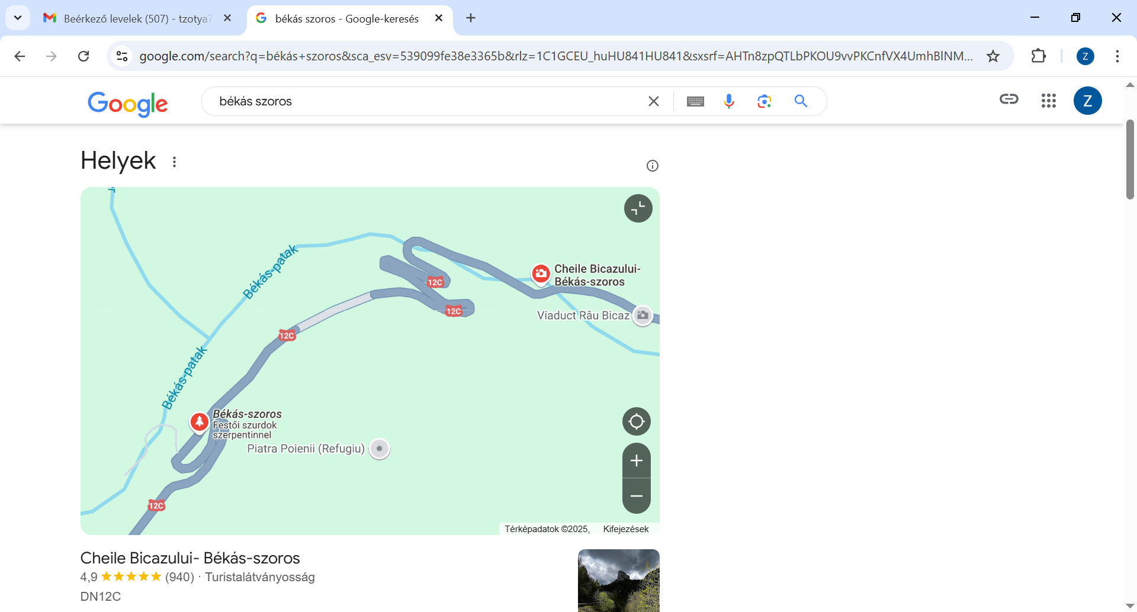
Békás-szoros
Kárpátokban található tektonikus eredetű szoros Románia egyik legszebb látnivalója. A Hagymás-hegységben található szurdok 1971 óta védett terület, és része a Békás szoros - Nagyhagymás Nemzeti Parknak.
https://www.youtube.com/watch?v=QlXelEOaqf8&pp=ygUWYsOpa8OhcyBzem9yb3MgZXJkw6lseQ%3D%3D – Békás szoros

Slide 14
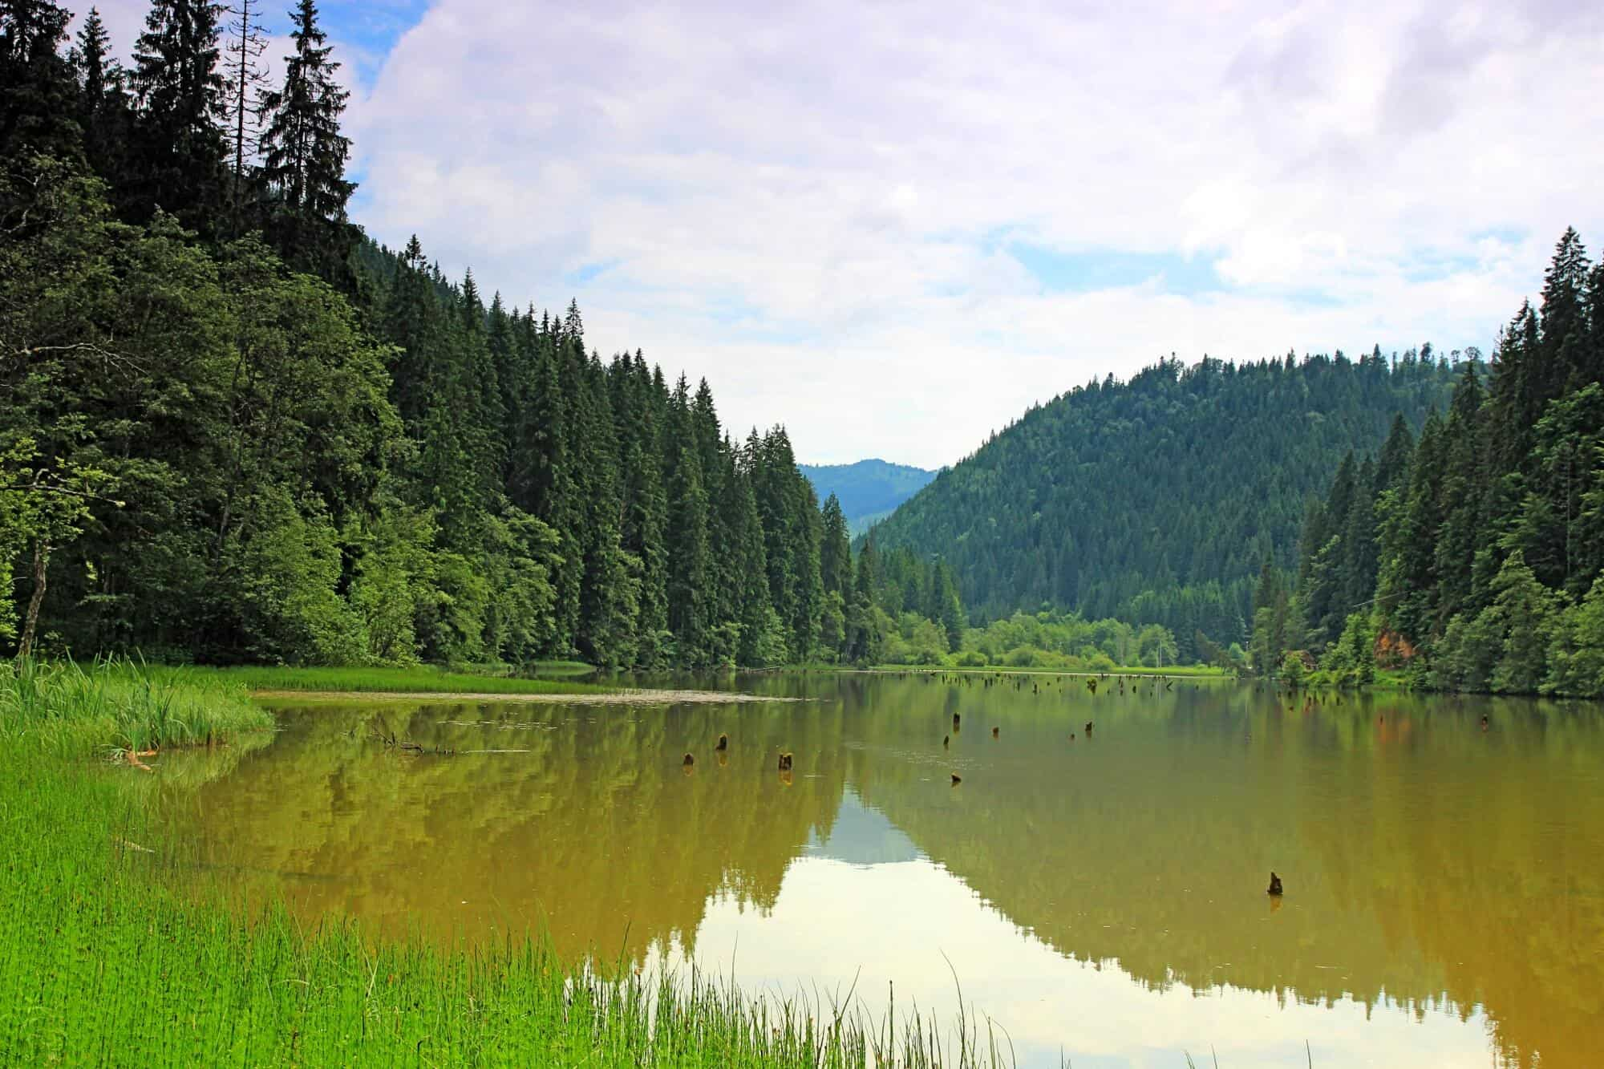
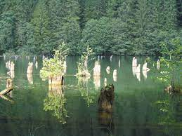
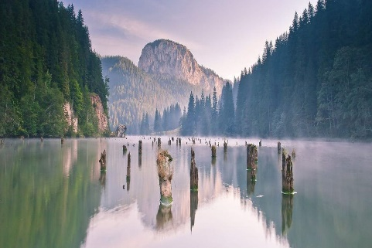
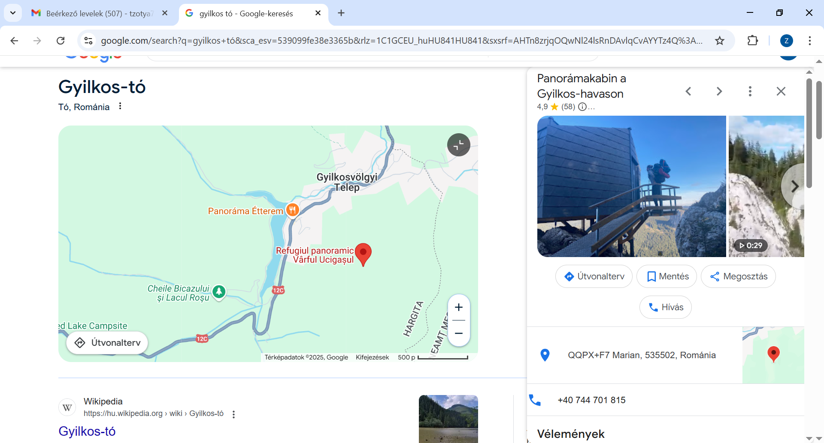
Gyilkos-tó
A Keleti-Kárpátokban, Hargita megye északkeleti részén. 1837-ben keletkezett egy közeli hegyről lecsúszó törmelék következtében.
https://www.youtube.com/watch?v=j7PjCTRqZ_Y&pp=ygULZ3lpbGtvcyB0w7M%3D – Gyilkos tó
https://www.youtube.com/watch?v=CDYkhFMg9oI&pp=ygULZ3lpbGtvcyB0w7M%3D – Gyilkos tó

Slide 15
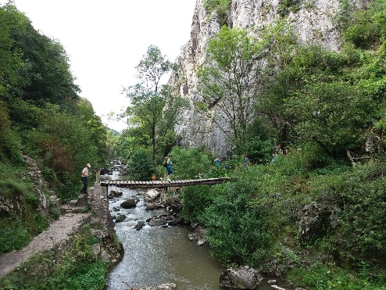
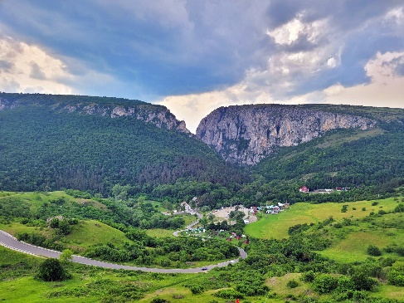
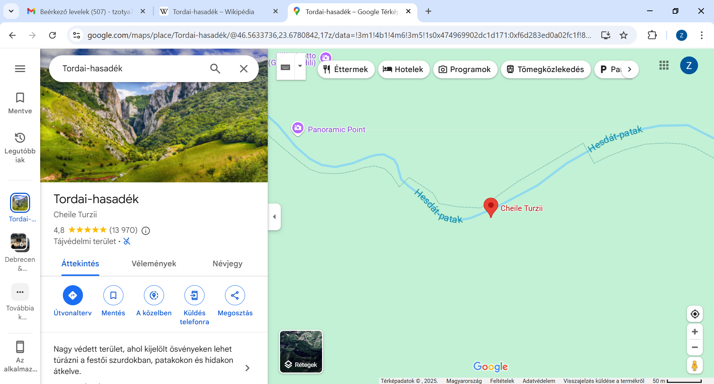
Tordai hasadék
A Tordai-hasadék mészkő-hasadék a Torockói hegységben, Erdélyben, nem messze Torda városától.
„A tordai hasadék a vulkáni alkotás egyik legbámulatosabb remeke; itt egy hegylánc tetejétől a talapjáig kettérepedve.” (Jókai Mór)
https://www.youtube.com/watch?v=27QgXUMr3cA&pp=ygUPdG9yZGFpIGhhc2Fkw6lr – Tordai hasadék

Slide 16
KÖSZÖNÖM A FIGYELMETEKET!

